Slide 1


DIV-L-SLIM
EUROPOS.GROUP
EUROPOS.RU
EUROPOS.KZ

Slide 2
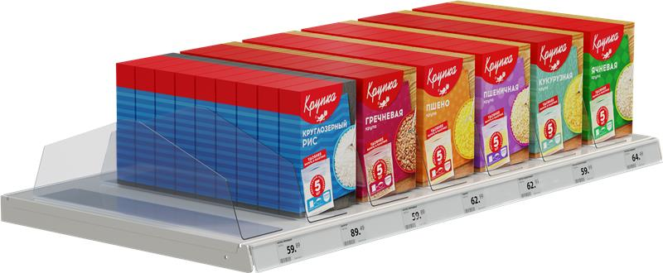
DIV-L-SLIM
разделитель в новой практичной форме
EUROPOS.GROUP
EUROPOS.RU
EUROPOS.KZ

Slide 3
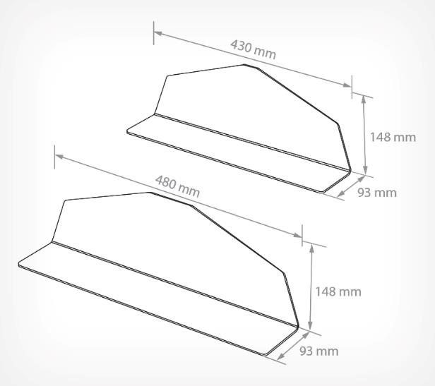




Ключевые преимущества
Новый прозрачный разделитель для продуктов среднего размера (15-25 см) в основном размере – 480 мм.
КЛЮЧЕВЫЕ ПРЕИМУЩЕСТВА новой формы разделителя
удобно брать продукт с полки, разделитель не мешает захвату руки,
на наклонных полках разделитель не выступает за пределы полки,
оптимальная высота разделителя для продуктов среднего размера (каши, крупы, макароны) – позволяет устанавливать полки с меньшим расстоянием.
EUROPOS.GROUP
EUROPOS.RU
EUROPOS.KZ
3

Slide 4
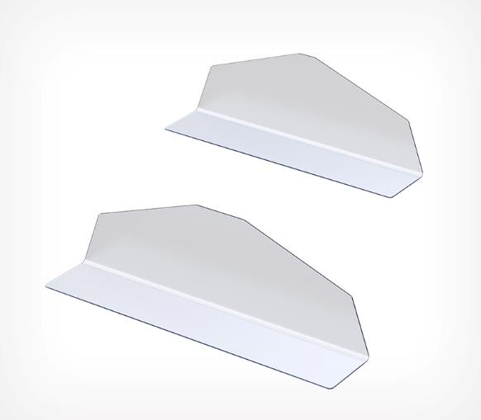
Продукт
ПРОДУКТ | АРТИКУЛ | ДЛИНА, ММ | КРАТНОСТЬ
DIV-L-SLIM 480 мм | 270908 | 480 | 10
DIV-L-SLIM 430 мм | 270907 | 430 | 10
EUROPOS.GROUP
EUROPOS.RU
EUROPOS.KZ
4

Slide 5

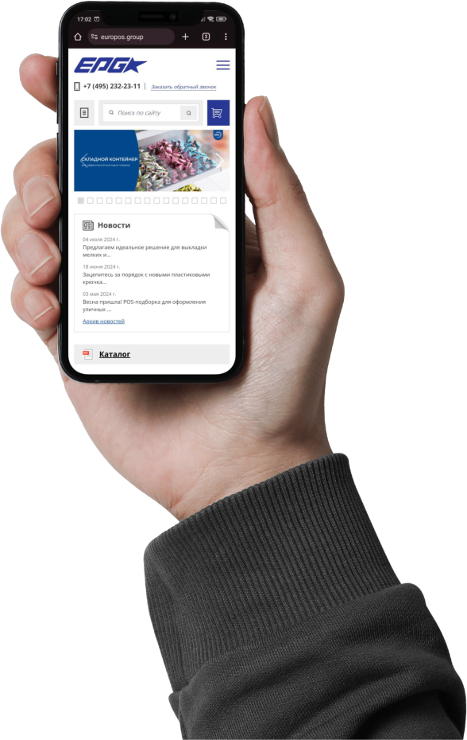
БУДЕМ РАДЫ
СОТРУДНИЧЕСТВУ!
EUROPOS.GROUP
EUROPOS.RU
EUROPOS.KZ

